Slide 1
TUTORIAL PASO A PASO PARA CREAR IMÁGENES Y ANIMARLAS.
NIVEL BÁSICO

Slide 2
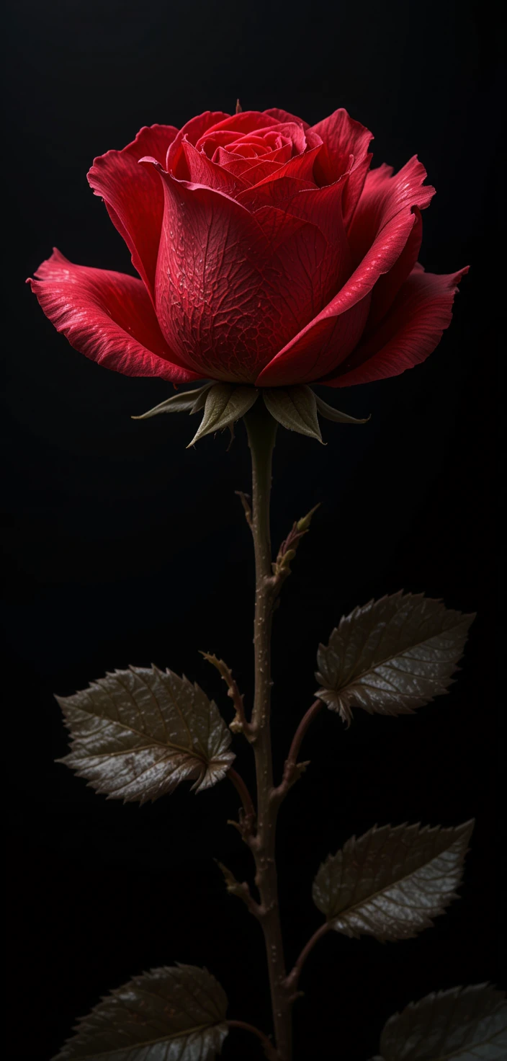
Paso 1
EN PRIMER LUGAR COMENZAREMOS CREANDO UNA IMAGEN QUE NOS GUSTE, PODÉIS USAR EL PROPIO
GENERADOR DE IMÁGENES QUE INCLUYO EN LA WEB Y ES TOTALMENTE GRATUITO O PODÉIS PROBAR UNO
DE LOS QUE INCLUYE CRÉDITOS GRATUITOS DIRIAMENTE COMO PICLUMEN.AI
LO IMPORTANTE A LA HORA DE CREAR UNA IMAGEN ES REDACTAR UN BUEN PROMPT(ORDEN QUE SE LE DA A LA IA).
OS DEJO AQUÍ UNO A MODO DE EJEMPLO
PROMPT: Sobre un fondo negro, una rosa roja con los pétalos abiertos, quiero que sea extremadamente detallada y
En estilo ultrarealista.
PROMPT EN INGLÉS: On a black backgrounda red rose with open petals, i want it to be a extremely detailed and in
Ultra-realistic style.
Antes de generar la imagen acordaros de ajustar el tamaño 9:16 (tiktok) 16:9 (youtube) 1:1 (retrato)
Con el prompt antes mencionado como
Ejemplo este ha sido el resultado en
Piclumen

Slide 3
Paso 2
Una vez hemos generado una imagen con la que estamos satisfechos es hora de darle vida. Para ello podemos usar
Múltiples herramientas de IA disponibles con créditos gratuitos para que podamos ir probando.
Yo os voy a recomendar 2 una de generación rápida de videos como es Pixaverse.ai donde dispondréis de 60 créditos
Gratuitos diarios o lo que es lo mismo 2 videos de 5 segundos gratis. La otra es Hailuo.ai donde tendréis 100 créditos
Diarios que dan para 3 videos. Esta ultima tiene más herramientas como distintos movimientos de cámara pero suele
Tardar algo más en crear los videos.
En cualquier caso el funcionamiento es igual al que empleamos para crear una imagen. Escribiremos nuestro prompt,
Preferiblemente en ingles con el movimiento que deseemos crear. A movimientos más complejos tendremos que ser más
Precisos y detallados con el prompt. Pero hoy vamos a probar con algo sencillo.
PROMPT ESPAÑOL: LOS PETALOS DE LA ROSA SE ABREN CON UN MOVIMIENTO CONTINUO Y REALISTA
PROMPT INGLES: THE PETALS OF THE ROSE OPEN WITH A CONTINUOUS AND REALISTIC MOVEMENT
AQUÍ TENÉIS EL RESULTADO

Slide 4
Paso 3
AHORA QUE YA TENEMOS GENERADO NUESTRO CLIP DE VIDEO O NUESTROS CLIPS DE VIDEO ES HORA DE MONTARLOS
YO SUELO EDITAR CON CAPCUT PERO PODÉIS ELEGIR FILMORA, CANVAS ETC.
SIMPLEMENTE ARRASTRAREMOS A LA LINEA DE TIEMPO NUESTROS CLIPS O INCLUSO IMÁGENES FIJAS SI QUEREMOS
INCIDIR EN LA TRANSFORMACIÓN DE IMAGEN FIJA A MOVIMIENTO Y PODEMOS TAMBIÉN AÑADIR ALGUNA PISTA DE
AUDIO BIEN GENERADA POR NOSOTROS O DESCARGADA EN FORMATO WAV. O MP3.
Y YA TENDRÍAMOS NUESTRO VIDEO LISTO Y EN MUY POCO TIEMPO.
SI QUIERES PROFUNDIZAR MÁS Y MANEJAR OPCIONES ALGO MÁS COMPLEJAS NO DUDES EN HACERMELO SABER.

